Slide 1
“Les traditions sont
l’âme de peuple”
“У звичаях душа народу”

Slide 2
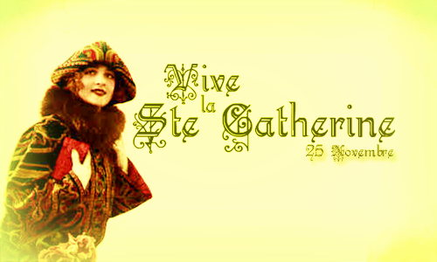
Le 25 Novembre, jour de la Sainte Catherine, est le jour des Catherinettes. On y fête les jeunes filles de 25 ans qui ne sont pas encore mariées.
November 25, Saint Catherine's day, is Catherinettes' day. It celebrates young girls of 25 who are not yet married.

Slide 3
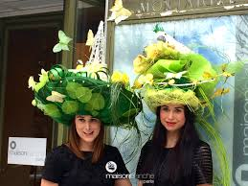
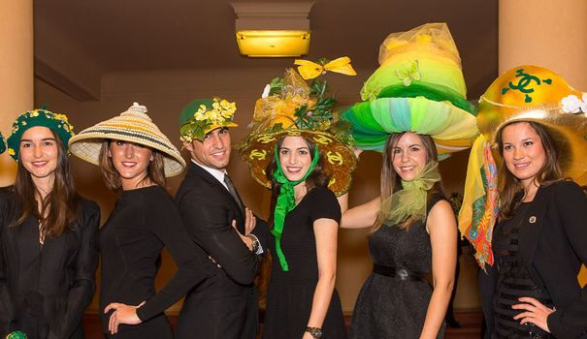
La tradition veut qu'elles portent un chapeau extravagant aux tons jaunes et verts confectionné pour ou par elles, à leur image.
Tradition has it that they wear an extravagant hat in yellow and green tones made for or by them, in their image.

Slide 4
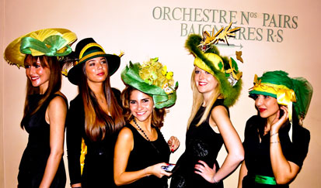
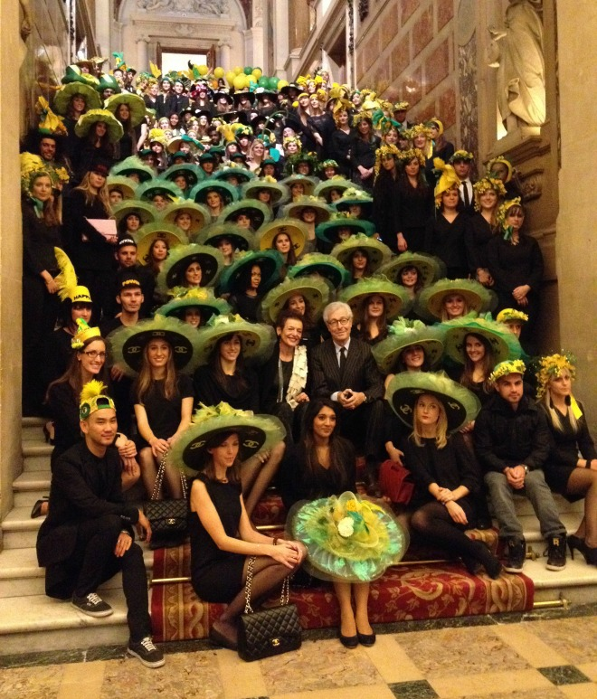
La tradition a progressivement perdu du terrain à partir des années 1970, restant toutefois bien présente dans les métiers de la couture et de la mode jusqu'au début des années 2000.
The tradition gradually lost ground from the 1970s, but remained very present in the sewing and fashion professions until the early 2000s.

Slide 5
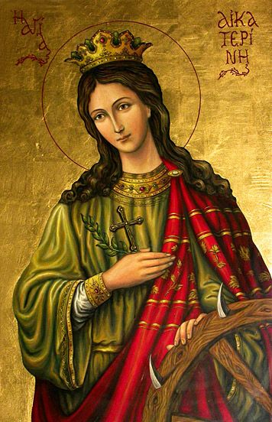
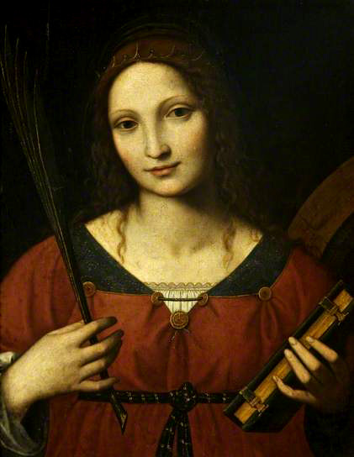
Sainte Catherine est aujourd'hui la patronne des filles à marier, mais aussi des théologiens, philosophes, orateurs, notaires, étudiants, des modistes (chapeliers et chapelières), des couturiers, etc...
Saint Catherine is today the patron saint of girls to be married off, but also of theologians, philosophers, orators, notaries, students, milliners (hatters and hat makers), dressmakers, etc ...

Slide 6
A Paris autrefois, les catherinettes allaient au bal et celles qui voulaient trouver un mari se mettaient un chapeau complétement fou sur la tête. Elles y accrochaient des objets jaunes et verts pour se faire remarquer. On disait aussi que le jaune symbolise la réussite et que la couleur verte symbolise l'espoir.... de trouver un mari !!!
In Paris formerly, the catherinettes went to the ball and those who wanted to find a husband put a completely crazy hat on the head. They hung yellow and green objects there to get noticed. It was also said that yellow symbolizes success and that the color green symbolizes hope .... to find a husband !!!

Slide 7
7 грудня в Україні відзначають День пам'яті святої великомучениці Катерини. Вважається, що свята Катерина є покровителькою вчителів, освічених людей і науковців.
On December 7, Ukraine celebrates the Day of Remembrance of St. Catherine the Great Martyr. It is believed that St. Catherine is the patron of teachers, educated people and scientists.

Slide 8
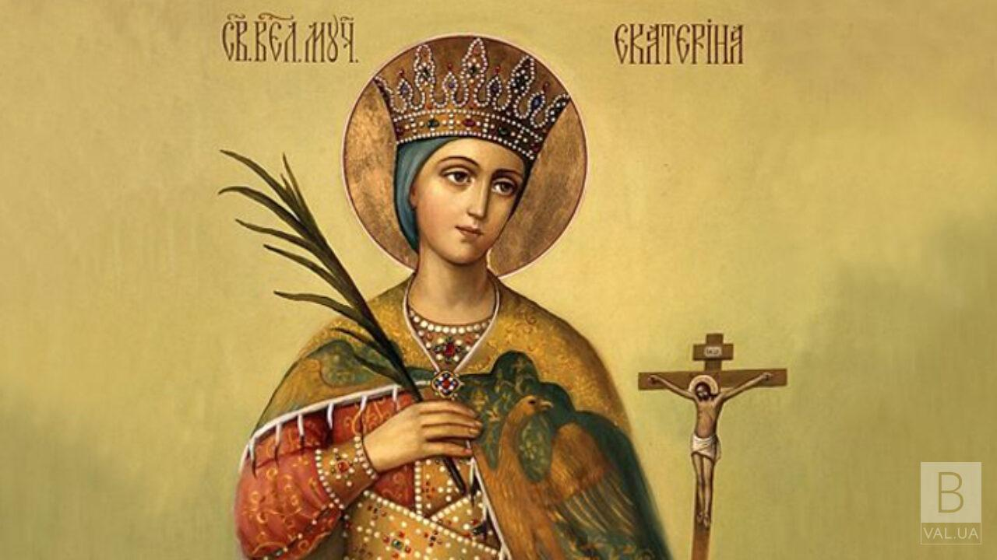
Є найголовнішим з жіночих свят, бо за віруваннями Катерина є захисниця жіночої долі.
Дівчатам, які шукають любові, традиційно радять сходити вранці 7 грудня до церкви і помолитися перед іконою Святої Катерини.
It is the most important of women's holidays, because it is believed that Kateryna is a defender of women's destiny.
Traditionally during this day girls which want to find their true love go to church in the morning and pray in front of the icon of St. Catherine.

Slide 9
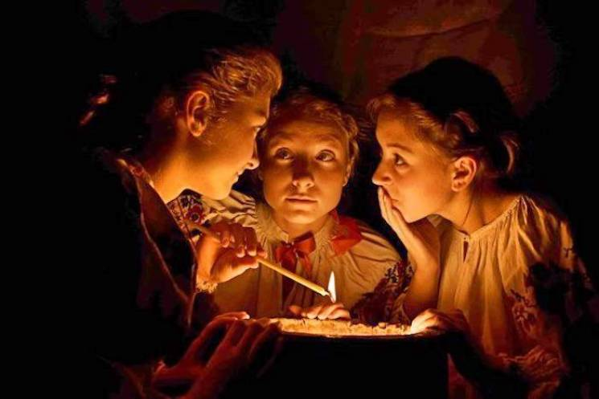
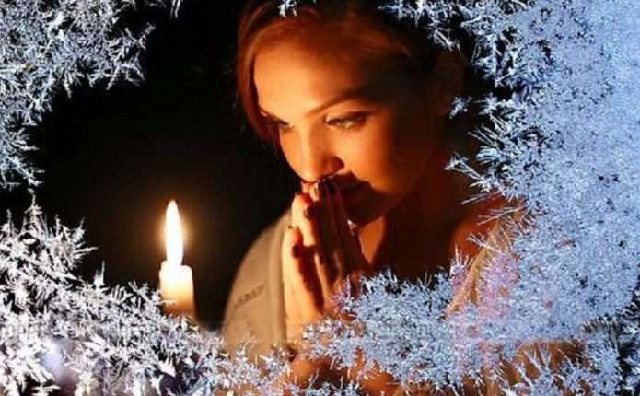
Свято припадає на Різдвяний піст, тому відзначати його шумно не прийнято. Тим не менш, в цей день молоді дівчата збиралися на «вечорниці», просили Катерину про нареченого і гадали, що не заохочувалося церквою.
The holiday falls on Christmas fast, so it is not loudly celebrated. However, on this day the young girls gathered at the "party", asked Catherine for a groom but divination was forbidden by the church .

Slide 10
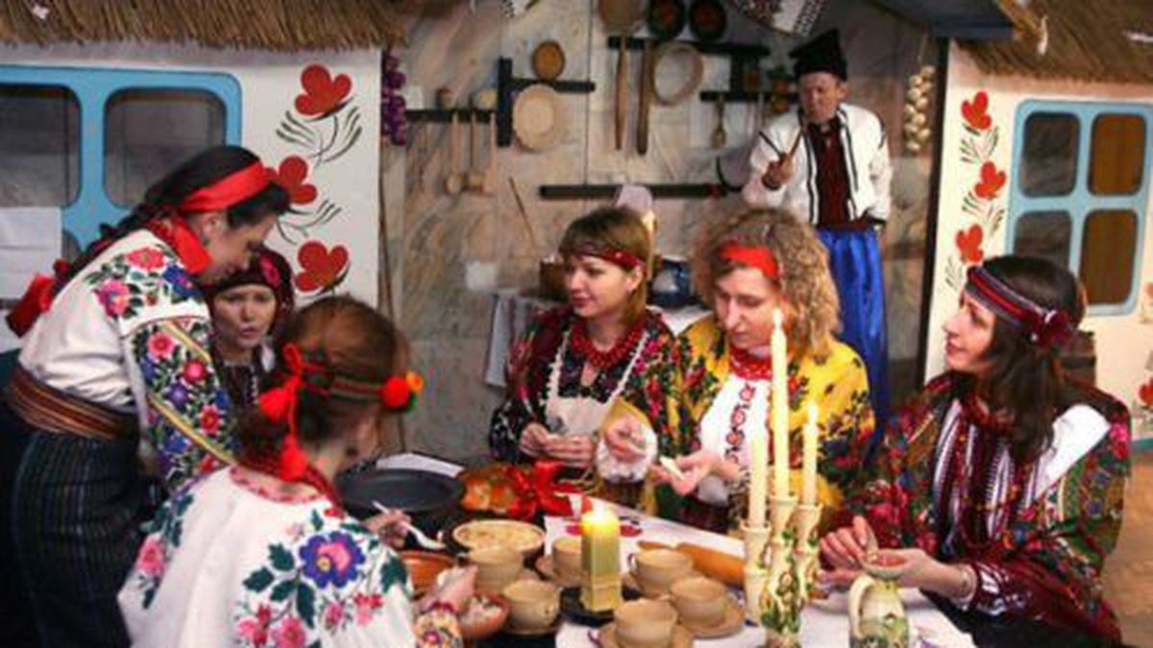
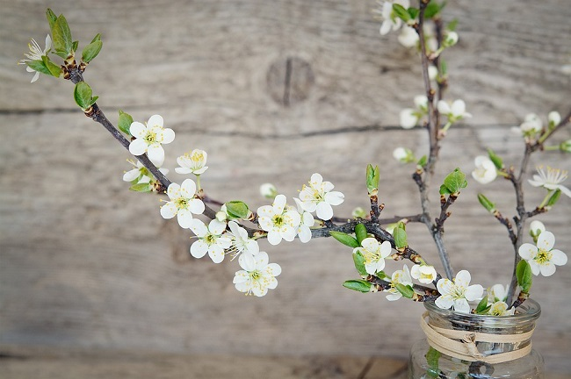
At dawn, the girls cut the cherry branches and put them in the water near the icons. It was believed that if the cherries bloomed before the Old New Year (St. Malanka's Day), the girl would soon be married.
Дівчата на світанку зрізали гілки вишні і ставили у воду біля ікон. Вважалося, що якщо до Старого нового року (свята Святої Маланки) вишні зацвітали, то скоро дівчина вийде заміж.

Slide 11
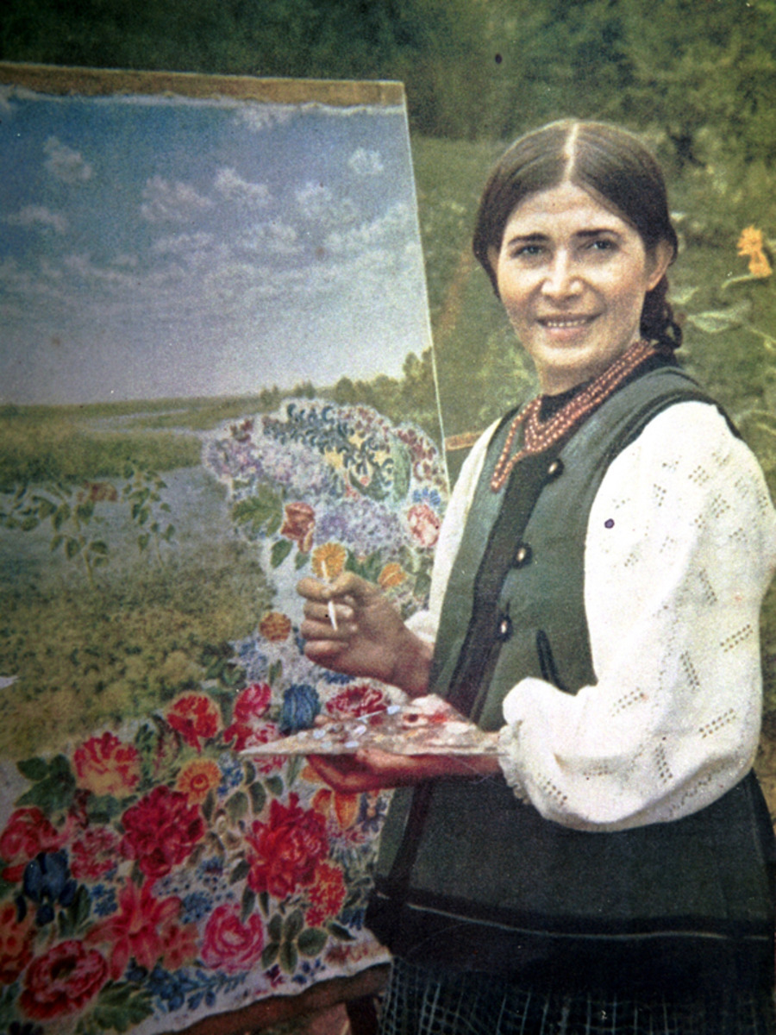
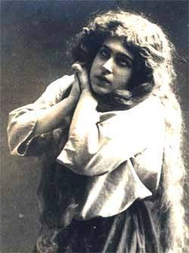
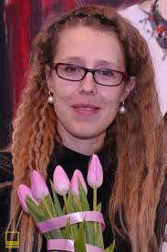
Відомі Катерини
Катерина Білокур та Катя Білетіна – художниці
Катерини Воронець-Монтвід – співачка

Slide 12
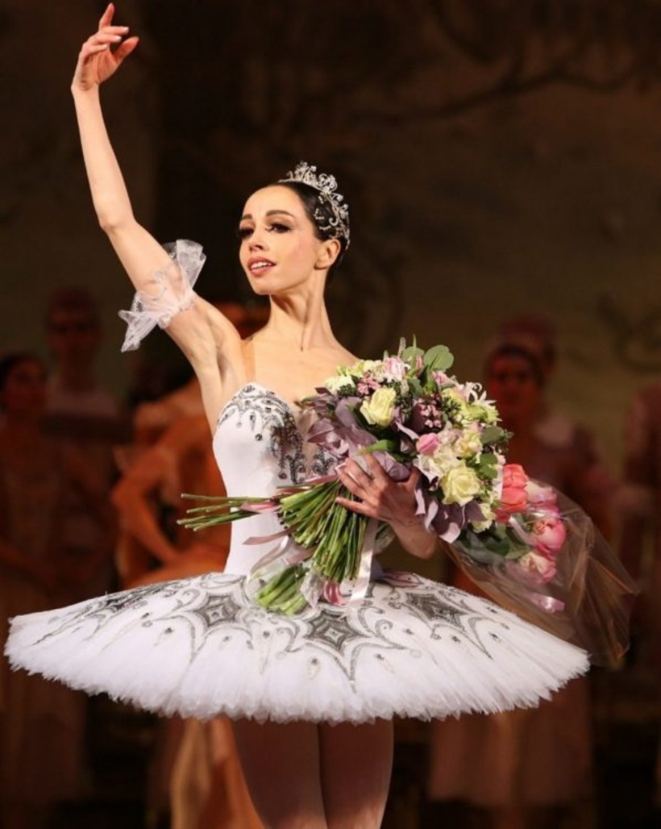
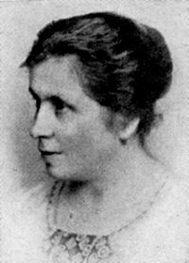
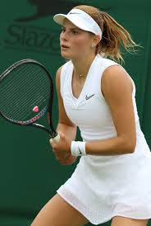
Катерина Гриневич – письменниця
Катерина Кухар – балерина
Катерина Завацька – тенісистка

Slide 13
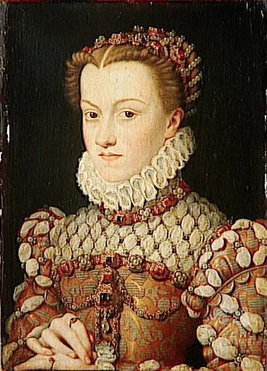
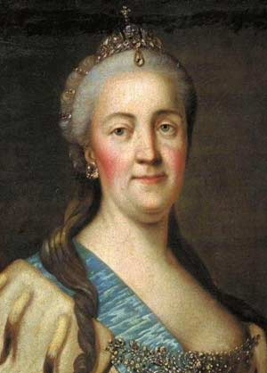
Catherine the Great
Catherine de Medici.
Catherine of Alexandria

Slide 14
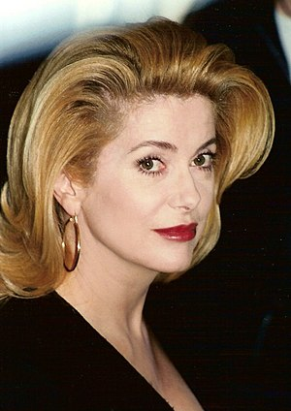
Catherine, Duchess of Cambridge
Catherine Zeta-Jones
Catherine Deneuve
Kate Middleton

